Slide 1
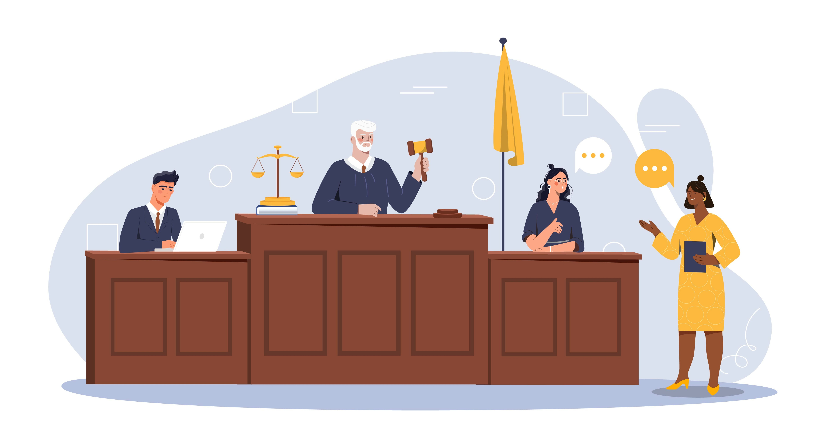
Procès simulé : l’interrogatoire
Notes:
NOTES AU PERSONNEL ENSEIGNANT
Cette présentation PowerPoint est un support pour l’animation de l’activité Procès simulé : l’interrogatoire.
Les exercices proposés sont des suggestions clés en main pour animer l’activité et stimuler la participation de vos élèves.
Vous trouverez en commentaires des diapositives la mention « NOTES AU PERSONNEL ENSEIGNANT ». Cette mention vous avise de l’existence d’informations particulières pour les fins de l’activité.
© Éducaloi, 2024. Le présent matériel est la propriété exclusive d’Éducaloi.
Notez que le droit est un domaine en constante évolution. Ce document est à jour au 1er juillet 2024.

Slide 2
Introduction
Dans cette trousse, vous :
Apprendrez les principes du droit criminel.
Découvrirez une mise en situation.
Rédigerez des questions pertinentes pour le procès.
Jouerez différents rôles lors d’un procès simulé.
Analyserez les preuves pour établir un verdict.
Notes:
NOTES AU PERSONNEL ENSEIGNANT
Expliquer le déroulement général de l’activité à venir.

Slide 3
Le droit criminel
C’est quoi?
Les règles qui visent à protéger le grand public et à assurer le respect des valeurs reconnues dans notre société.
Où se retrouvent les règles?
Principalement dans le Code criminel, mais aussi dans d’autres lois.
Qui poursuit qui?
L’État poursuit la personne accusée.
Notes:
NOTES AU PERSONNEL ENSEIGNANT
Lire cette diapositive qui résume le contenu du cahier de l’élève p. 6.
« L’État poursuit la personne accusée » : quelques précisions…
La procureure ou le procureur aux poursuites criminelles et pénales est l’avocate ou l’avocat de l’État. C’est elle ou lui qui poursuit la personne accusée dans un procès criminel. Dans le cadre de l’activité, nous l’appellerons la « Poursuite ».
Ce n’est donc pas la victime qui poursuit la personne accusée. D'ailleurs, il n'y a pas toujours de « victime » dans un procès criminel. Par exemple, il n'y a généralement pas de victime directe pour les infractions liées à la drogue (la production, la possession, le trafic, etc.).
SOURCES
Code criminel, L.R.C. (1985), ch. C-46, art. 2.
Loi sur le Directeur des poursuites criminelles et pénales, L.R.Q., c. D-9.1.1, art. 1.
Reid, Hubert, Dictionnaire de droit québécois et canadien, 4e éd, Wilson & Lafleur, 2010, p. 218.

Slide 4
Quelques grands principes du droit criminel

Slide 5
Les principes du droit criminel
Notes:
NOTES AU PERSONNEL ENSEIGNANT
Visionner cette vidéo avec les élèves. L’essentiel de celle-ci est résumé à la diapositive suivante.

Slide 6
La présomption d’innocence
La personne accusée est considérée innocente jusqu’à preuve du contraire.
C’est la Poursuite qui doit prouver que la personne accusée est coupable.
La personne accusée n’a donc pas besoin de prouver qu’elle est innocente. Elle peut se défendre, mais elle n’est même pas obligée de le faire!
Notes:
NOTES AU PERSONNEL ENSEIGNANT
Lire cette diapositive qui résume le contenu du cahier de l’élève p. 7.
Cette « présomption d'innocence » signifie que la personne accusée est officiellement innocente tant et aussi longtemps que la preuve de sa culpabilité n'a pas été faite devant le tribunal.
Pourquoi? Parce que les conséquences d'une condamnation sont très sérieuses.
Par exemple, une personne accusée déclarée coupable peut faire face à de lourdes amendes et à une peine d'emprisonnement. Elle doit aussi faire face aux conséquences d'avoir un dossier criminel et d'être perçue comme une criminelle. Il faut donc être certain de sa culpabilité avant de la déclarer « coupable ».
* Pour plus d’informations sur le sujet, vous pouvez consulter l’article d’Éducaloi : Droits de l’accusé pendant un procès criminel (www.educaloi.qc.ca/capsules/droits-de-laccuse-pendant-un-proces-criminel)
SOURCES
Loi constitutionnelle de 1982, Annexe B de la Loi de 1982 sur le Canada (R-U), 1982, c 11, (Charte canadienne des droits et libertés) <http://canlii.ca/t/q3x8> art. 11 d).
R c. Oakes (1986) 1 RCS 103 aux para 27-32, EYB 1986-67556
Collection de Droit 2015-2016, Volume 11, Preuve et procédure pénale, Chapitre VII, p. 116-117

Slide 7
« Hors de tout doute raisonnable »
La Poursuite doit prouver, hors de tout doute raisonnable, que la personne accusée est coupable.
La juge, le juge ou le jury qui a un doute raisonnable sur la culpabilité de l’accusé doit donc « l’acquitter » (le déclarer non-coupable).
Pourquoi? Pour éviter que des personnes innocentes soient déclarées coupables par erreur.
Notes:
NOTES AU PERSONNEL ENSEIGNANT
Lire cette diapositive qui résume le contenu du cahier de l’élève p. 7.
Qu’est-ce qu’un doute raisonnable?
Un doute raisonnable n’est pas un doute imaginaire. Le doute ne doit pas être fondé sur la sympathie ou sur un préjugé. Il repose plutôt sur la raison et le bon sens.
Avant de déclarer une personne accusée coupable, la juge, le juge ou le jury ne doit pas seulement penser que cette personne est « probablement » coupable :
Si, après avoir évalué l’ensemble de la preuve, la juge, le juge ou le jury a un doute, il doit déclarer la personne accusée non coupable.
Si, après avoir évalué l’ensemble de la preuve, la juge, le juge ou le jury est certain que la personne accusée a commis l’infraction, elle ou il doit le déclarer coupable.
* Pour plus d’informations sur le fardeau de preuve « hors de tout doute raisonnable », vous pouvez regarder la vidéo d’Éducaloi : Le fardeau de la preuve en droit (www.educaloi.qc.ca/educaloi-tv/le-fardeau-de-la-preuve-en-droit)
SOURCES
Loi constitutionnelle de 1982, Annexe B de la Loi de 1982 sur le Canada (R-U), 1982, c 11, (Charte canadienne des droits et libertés), art. 11 d).
R c Oakes, [1986] 1 RCS 103, EYB 1986-67556
R c Lifchus, [1997] 3 R.C.S. 320, par. 36
Collection de Droit 2015-2016, Volume 11, Preuve et procédure pénale, Chapitre VII, p. 116-118

Slide 8
Les étapes avant le procès

Slide 9
Les étapes avant le procès
L’intervention policière
L’enquête policière
La poursuite
La comparution
« Je plaide coupable ou non-coupable »
Notes:
NOTES AU PERSONNEL ENSEIGNANT
Lire cette diapositive qui résume le contenu du cahier de l’élève p. 8.

Slide 10
Les personnes impliquées dans un procès criminel

Slide 11
La procureure ou le procureur de la poursuite
Mon rôle est de poursuivre l’accusé au nom de l’État.
Nom officiel : Procureure ou procureur aux poursuites criminelles et pénales.
La procureure ou le procureur de la poursuite doit :
aider le tribunal à découvrir la vérité.
prouver que la personne accusée est coupable, hors de tout doute raisonnable.
On la nomme aussi simplement « La Poursuite ».
Notes:
NOTES AU PERSONNEL ENSEIGNANT
Lire cette diapositive qui résume le contenu du cahier de l’élève p. 9.
Vous pouvez par la suite abréger en utilisant le terme « la Poursuite ».
INFORMATIONS COMPLÉMENTAIRES
« Aider le tribunal à découvrir la vérité » : on dit aussi que la Poursuite cherche à ce que « justice complète soit rendue », dans un procès juste et équitable.
La Poursuite ne cherche donc pas à gagner son procès à tout prix. Contrairement à l’avocate ou à l’avocat de la défense, qui agit au nom de sa cliente ou de son client, la procureure ou le procureur aux poursuites criminelles et pénales est une personne employée par le ministère de la Justice qui doit agir dans l’intérêt du public et de l’administration de la justice.
Cela signifie qu’elle ou il doit aider le tribunal à faire toute la lumière sur une cause. La Poursuite a l’obligation de dévoiler toute la preuve qu’elle a entre les mains à la Défense, même si certaines preuves sont disculpatoires (c’est-à-dire à l’avantage de la personne accusée).
SOURCES
Loi sur le directeur des poursuites criminelles et pénales, L.R.Q. c. D-9.1.1, art 1,13(1),25
Dubois c. La Reine, [1985] 2 R.C.S. 350, para 10.
Boucher c. La Reine [1955] RCS 16, p.25.
R. c. Stinchcombe, [1991] 3 RCS 326, p. 340.

Slide 12
L’avocate ou l’avocat de la défense
Mon rôle est de défendre la personne accusée.
L’avocate ou l’avocat de la défense doit :
soulever les faiblesses de la preuve présentée par la Poursuite;
s’assurer que l’accusé a la possibilité de faire valoir sa version des faits;
s’assurer que les droits de la personne accusée soient respectés tout au long du processus.
On la nomme aussi simplement « La Défense ».
Notes:
NOTES AU PERSONNEL ENSEIGNANT
Lire cette diapositive qui résume le contenu du cahier de l’élève p. 9.
Vous pouvez par la suite abréger en utilisant le terme « la Défense »
INFORMATIONS COMPLÉMENTAIRES
La Défense peut-elle défendre sa cliente ou son client même si elle sait que la personne accusée a commis le crime qu’on lui reproche?
Oui, mais cela mérite quelques explications…
D’abord, toutes les personnes accusées ont le droit d’être représentées par une avocate ou un avocat. Elles ont aussi le droit de subir un procès juste et équitable, devant une juge ou un juge indépendant et neutre.
Lorsqu’une avocate ou un avocat sait que sa cliente ou son client a commis le crime, elle ou il a le devoir de s’assurer que les droits de de la personne accusée sont respectés. Si la personne accusée est reconnue coupable (ou si elle plaide coupable), son avocate ou son avocat s’assurera que la peine imposée par la ou le juge est appropriée dans les circonstances.
Par contre, la Défense ne peut pas induire la cour en erreur. Cela veut dire qu'elle ne peut pas mettre la cour (la juge, le juge ou le jury) sur une fausse piste. Par exemple, la Défense ne peut pas :
Invoquer des moyens de défense (comme, par exemple, l’alibi) qu’elle sait être faux.
Tenter de faire condamner une autre personne à la place de sa cliente ou son client.
Faire témoigner sa cliente ou son client devant la cour pour qu’elle ou il clame son innocence, si elle le sait coupable.
SOURCES
Loi constitutionnelle de 1982, Annexe B de la Loi de 1982 sur le Canada (R-U), 1982, c 11, <http://canlii.ca/t/q3x8> (Charte canadienne des droits et libertés), « Garanties juridiques », art. 9, 10, 11
Code criminel, art. 723.
Code de déontologie des avocats, RLRQ c B-1, r 3.1, <http://canlii.ca/t/69gc9> , art. 8 et 116.
Collection de Droit, 2015-2016, Vol. 1 Éthique et Déontologie, p. 167 et p. 176 et ss.

Slide 13
La ou le juge
Mon rôle est de m’assurer du respect des règles du procès.
Elle ou il doit être impartial, c’est-à-dire neutre.
C’est elle ou lui qui rend le verdict s’il n’y a pas de jury.
C’est toujours elle ou lui qui détermine la peine.
Notes:
NOTES AU PERSONNEL ENSEIGNANT
Lire cette diapositive qui résume le contenu du cahier de l’élève p. 10.
En quelque sorte, la ou le juge est « l’arbitre » du procès : elle ou il en gère le déroulement et surtout, elle ou il reste à l’écoute.
Ce n’est pas elle ou lui qui interroge les témoins (bien qu’elle ou il puisse parfois intervenir, notamment pour s’assurer que le procès reste équitable pour la personne accusée). Elle ou il doit se retenir de participer trop activement aux interrogatoires.
Le « verdict » est la décision de déclarer une personne coupable ou non coupable, après l’analyse des preuves reçues pendant le procès.
Lorsqu’il y a un jury, c’est plutôt ce dernier qui rend le verdict, mais après que la ou le juge lui ait donné des précisions et des directives sur les règles de droit à suivre.
* Pour plus d’informations sur le rôle du jury en particulier, regardez la vidéo Le rôle du jury dans un procès, sur le site d’Éducaloi. (www.educaloi.qc.ca/educaloi-tv/le-role-du-jury-dans-un-proces)
SOURCES
Code de déontologie de la magistrature, R.Q. c. T-16, r.4.1, art 1.
Code civil du Québec, LRQ, c C-1991, art 2858.
Code criminel, art 553(a)(i) et (c)(x), 469(a)(vi) et (viii), 473, 536 et 631.
R c Lifchus, [1997] 3 R.C.S. 320, para 22 : exemple de directives au jury – explication de la notion de « hors de tout doute raisonnable ».
Pierre Béliveau et Martin Vauclair, Traité général de preuve et de procédures pénales, 22e éd, Cowansville (Qc), Yvon Blais, 2015 aux para 534 et 1533.
Collection de Droit 2015-2016, Volume 11, Preuve et procédure pénale, Chapitre VII, p 31.

Slide 14
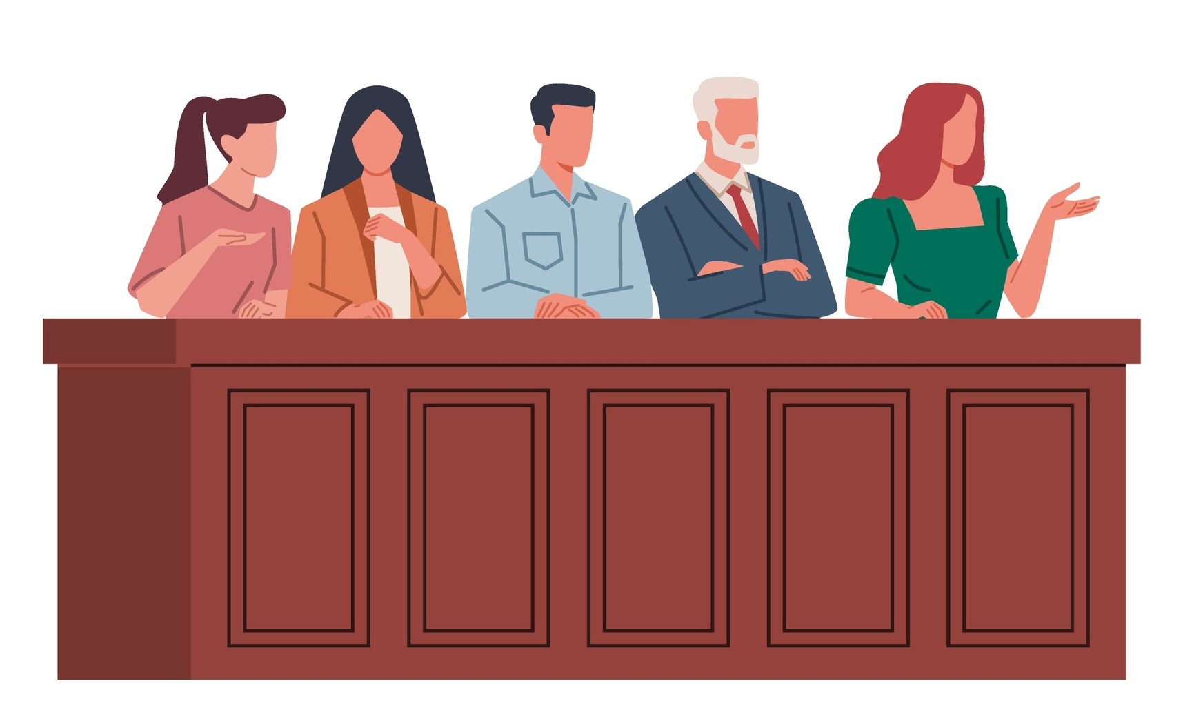
Le jury
Nous devons nous entendre sur un verdict unanime.
Seulement quelques procès se déroulent devant un jury.
Il est nécessaire pour certaines infractions graves, comme le meurtre.
Il est composé de 12 personnes, les jurés.
Notes:
NOTES AU PERSONNEL ENSEIGNANT
Lire cette diapositive qui résume le contenu du cahier de l’élève p. 10.
Attention : ce ne sont pas tous les procès qui se déroulent devant jury!
Pour certaines infractions moins graves (possession de drogue, vol de moins de 5000$, etc.), le procès ne se déroule jamais devant jury.
Pour certaines infractions graves (notamment le meurtre), le procès se déroule toujours devant jury (avec de rares exceptions).
Dans tous les autres cas qui ne tombent pas dans ces deux catégories, c’est à la personne accusée de choisir si elle ou il veut ou non un jury.
Lorsqu’il y en a un, le jury est composé de 12 personnes (la ou le membre d’un jury s’appelle une « jurée » ou un « juré »).
Ce sont alors les jurées et les jurés (et non la ou le juge) qui décident si la personne accusée doit être déclarée coupable ou non coupable (c’est-à-dire qui rendent le « verdict »). Les jurées et les jurés doivent prendre cette décision à l’unanimité.
Comme elles ou ils ne sont pas spécialistes en droit, elles ou ils se réunissent pour prendre leur décision seulement après que la ou le juge leur ait expliqué les notions juridiques nécessaires. La ou le juge peut aussi répondre à leurs questions si elles ou ils en ont.
Les jurées et les jurés doivent rendre un verdict unanime, c’est-à-dire que tout le monde doit être d’accord sur la culpabilité ou la non-culpabilité de la personne accusée. Leur décision doit être basée sur le droit et la preuve entendue lors du procès et non sur leur opinion personnelle. Elles et ils doivent discuter tant que la décision n’est pas unanime, ce qui peut prendre une ou plusieurs journées.
Toutefois, ce ne sont pas les jurées et les jurés qui choisiront la peine à donner. Cette décision revient toujours à la juge ou au juge et elle est prise lors d’une étape ultérieure au verdict (voir les commentaires de la diapositive 29).
SOURCES
Code de déontologie de la magistrature, R.Q. c. T-16, r.4.1, art 1.
Code civil du Québec, LRQ, c C-1991, art 2858.
Code criminel, art 553(a)(i) et (c)(x), 469(a)(vi) et (viii), 473, 536 et 631.
R c Lifchus, [1997] 3 R.C.S. 320, para 22 : exemple de directives au jury – explication de la notion de « hors de tout doute raisonnable ».
Pierre Béliveau et Martin Vauclair, Traité général de preuve et de procédures pénales, 22e éd, Cowansville (Qc), Yvon Blais, 2015 aux para 534 et 1533.
Collection de Droit 2015-2016, Volume 11, Preuve et procédure pénale, Chapitre VII, p 31.

Slide 15
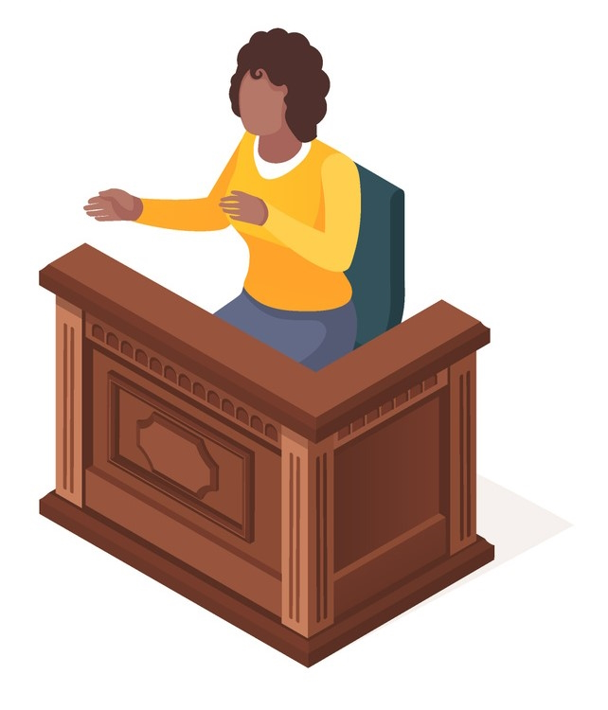
Le témoin
Le témoin doit promettre de dire « la vérité, toute la vérité, rien que la vérité ».
Je dois témoigner uniquement sur ce que j’ai vu, entendu, senti…
Notes:
NOTES AU PERSONNEL ENSEIGNANT
Lire cette diapositive qui résume le contenu du cahier de l’élève p. 10.
Nous parlerons plus loin du rôle du témoin lors de l’interrogatoire (diapositive 20 et suivantes).
SOURCES
Collection de Droit 2015-2016, Volume 11, Preuve et procédure pénale, Chapitre VII, p. 135 et suivantes.
Loi sur la prevue au Canada, L.R.C. (1985), ch. C-5, art. 14 (1)

Slide 16
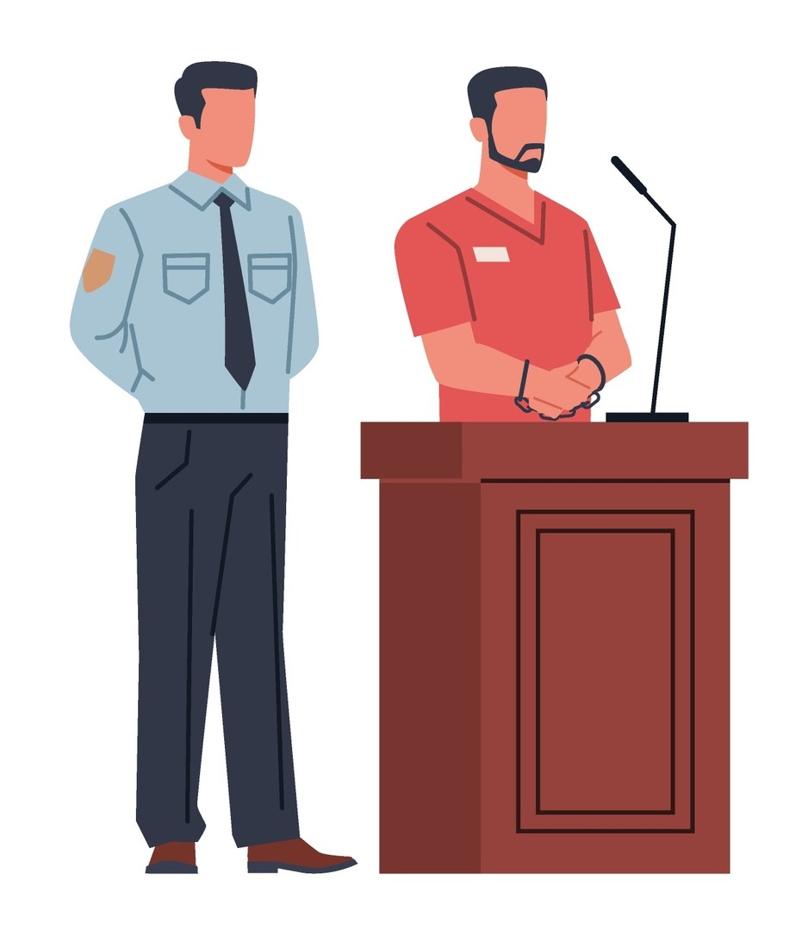
La personne accusée
Rappelez-vous que je suis présumé innocent!
Elle est soupçonnée d’avoir commis une infraction.
Elle peut témoigner à son procès, mais elle n’est pas obligée.
Notes:
NOTES AU PERSONNEL ENSEIGNANT
La personne accusée peut faire partie des témoins de la défense.
Elle a droit au silence en tout temps, ce qui signifie qu’elle peut choisir de ne pas parler pendant son procès. On ne peut donc pas la contraindre à témoigner, même pour sa défense.
Le choix de témoigner ou non revient donc à la personne accusée, conseillée par son avocate ou son avocat. En principe, la ou le juge (ou le jury) ne doit pas interpréter le silence de la personne accusée pour conclure qu’elle ou il est coupable.
SOURCES
Hubert Reid, Dictionnaire de droit québécois et canadien 4e éd., 2010, Wilson & Lafleur, 11, sub verbo « Accusé »
Pierre Béliveau et Martin Vauclair, Traité général de preuve et de procédures pénales, 22e éd, Cowansville (Qc), Yvon Blais, 2015, aux para 1615-1628.
Loi sur la preuve au Canada, LRC 1985, c C-5, art 4(1) et (6).
Loi constitutionnelle de 1982, Annexe B de la Loi de 1982 sur le Canada (R-U), 1982, art 7, 9, 10 et 11.
Dubois c. La Reine, [1985] 2 R.C.S. 350, para 10.
R. c. Noble, [1997] 1 RCS 874, 1997 CanLII 388 (CSC).

Slide 17
La paratechnicienne ou le paratechnicien judiciaire
Affirmez-vous solennellement de dire la vérité, rien que la vérité? Levez la main droite et dites « Je l’affirme solennellement ».
Elle ou il prépare le dossier du procès.
Elle ou il prend en note tout ce qui se passe pendant le procès.
Elle ou il demande aussi aux témoins de prêter serment ou de faire une affirmation solennelle.
Notes:
NOTES AU PERSONNEL ENSEIGNANT
Lire cette diapositive qui résume le contenu du cahier de l’élève p. 11.
Notez que les paroles du personnage correspondent à « l’affirmation solennelle », qui est différente du serment. Pour plus de détails, voir les commentaires de la diapositive 21.
SOURCES
Loi sur la preuve, L.R.C. 1985, c. C-5, art. 13 à 15.
Règlement de la Cour du Québec, RLRQ, c. 25.01, r.9, art. 30, 34(1) et 37.

Slide 18
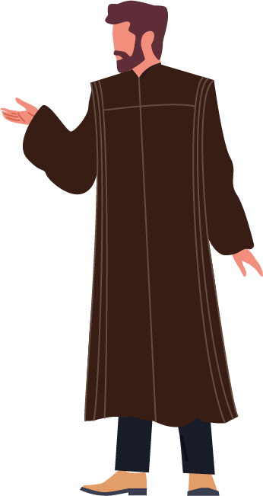
L’huissière-audiencière ou l’huissier-audiencier
Silence dans la salle! Veuillez vous lever. La cour est ouverte.
Elle ou il prépare la salle d’audience.
À l’arrivée du juge, elle ou il demande aux gens de garder le silence, de se lever et c’est lui qui prononce la fameuse phrase : « La cour est ouverte ».
Notes:
NOTES AU PERSONNEL ENSEIGNANT
Lire cette diapositive qui résume le contenu du cahier de l’élève p. 11.
SOURCES
Règlement de la Cour du Québec, RLRQ, c. 25.01, r.9, art. 21, al.2 et 29, al.2 à 4.

Slide 19
Les étapes d’un procès

Slide 20
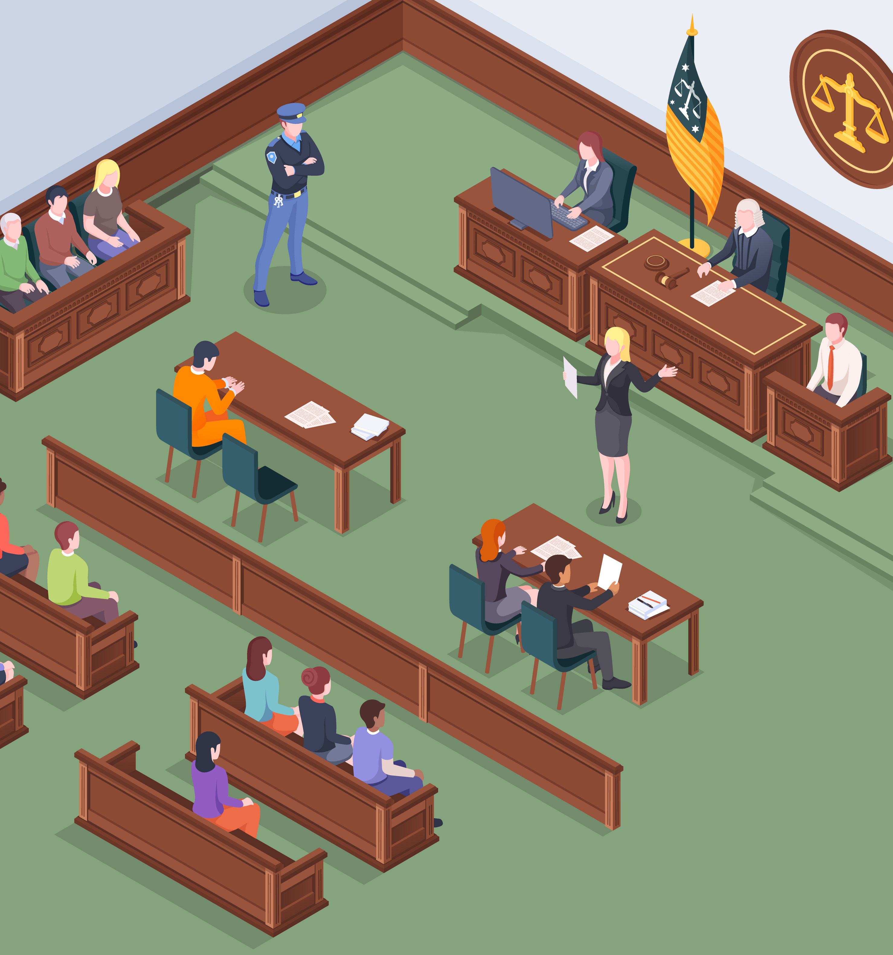
Déroulement d’un procès
Présentation de la preuve
Preuve de la Poursuite
Preuve de la Défense
Plaidoirie
Verdict
Vidéos présentant les étapes d’un procès.
Notes:
NOTES AU PERSONNEL ENSEIGNANT
Cette diapositive présente un résumé des étapes décrites sur les prochaines diapositives.
Nous vous offrons plusieurs courtes vidéos présentant les étapes du déroulement d’un procès sur notre chaine YouTube.
SOURCES
Règlement de la Cour du Québec, RLRQ, c. 25.01, r.9, art. 21, al.2 et 29, al.2 à 4.

Slide 21
La présentation de la preuve
Notes:
NOTES AU PERSONNEL ENSEIGNANT
Visionner cette vidéo avec les élèves. L’essentiel de celle-ci est résumé à la diapositive suivante.

Slide 22
La présentation de la preuve
Comment prouver que ce qu’on dit est vrai?
Les avocates et les avocats peuvent utiliser des preuves « matérielles ». Par exemple :
l’arme du crime,
un prélèvement d’ADN.
Elles ou ils peuvent faire venir des témoins au procès. Par exemple :
un témoin qui a vu le crime,
un témoin qui a vu la personne accusée à un autre endroit au moment du crime,
etc.
Notes:
NOTES AU PERSONNEL ENSEIGNANT
Lire cette diapositive qui résume le contenu du cahier de l’élève p. 11.
Vous pouvez mettre l’accent sur la preuve testimoniale (la preuve par témoin) puisque c’est celle-ci qui sera présentée lors du procès simulé.
SOURCES
Collection de Droit 2015-2016, Volume 11, Preuve et procédure pénale, p. 132-144.

Slide 23
Le témoignage
Les personnes qui viennent témoigner doivent d’abord :
S’identifier,
Promettre de dire la vérité.
C’est ce qu’on appelle « l’assermentation » des témoins.
Notes:
NOTES AU PERSONNEL ENSEIGNANT
Lire cette diapositive qui résume le contenu du cahier de l’élève p. 11.
L’assermentation des témoins
L’assermentation est essentielle pour que le témoignage puisse être reçu par le tribunal. Il y a une exception si le témoin a moins de 14 ans : la ou le juge lui demande seulement de promettre de dire la vérité. Elle ou il n'est pas assermenté.
Lors de l’assermentation, le témoin jure de dire la vérité en prêtant « serment » ou en faisant une « affirmation solennelle ».
Le serment, plus traditionnel, se fait la main sur la Bible, ou d’une autre façon selon les croyances religieuses du témoin.
L’affirmation solennelle n’a pas de dimension religieuse et se fait avec la main droite levée; elle a le même effet que le serment.
Le témoin choisit s’il veut prêter serment ou faire une affirmation solennelle. C’est l’affirmation solennelle qui a été retenue dans le cadre de cet interrogatoire simulé.
* Pour plus d’informations sur le témoignage, vous pouvez consulter l’article d’Éducaloi : Le rôle des témoins (www.educaloi.qc.ca/capsules/role-des-temoins)
SOURCES
Loi sur la preuve au Canada, L.R.C. (1985), c. C-5, art. 14 à 16.1.
R c B (KG), [1993] 1 RCS 740.
Pierre Béliveau et Martin Vauclair, Traité général de preuve et de procédures pénales, 22e éd, Cowansville (Qc), Yvon Blais, 2015, au para 1494.

Slide 24
Le témoignage
Le témoin rapporte les faits dont il a eu personnellement connaissance, c’est-à-dire :
ce qu’il a vu,
ce qu’il a entendu,
ce qu’il a vécu,
ce qu’il a senti,
etc.
Attention! Un témoin ne peut pas donner son opinion, sauf si…
Elle ou il est un expert, ou
Il s’agit de quelque chose de très évident.
Notes:
NOTES AU PERSONNEL ENSEIGNANT
Lire cette diapositive qui résume le contenu du cahier de l’élève p. 11.
Le témoin rapporte seulement des faits dont il a personnellement connaissance.
S’il témoigne sur quelque chose que quelqu’un d’autre lui a raconté, l’équipe adverse pourrait s’objecter car il s’agirait de « ouï-dire ».
Le témoin ne peut pas donner son opinion.
Sauf sur des choses très évidentes. Par exemple, il peut donner son avis sur l’âge, l’état d’ébriété, la vitesse d’une voiture ou l’identité d’une personne.
Lorsqu’il témoigne, le témoin doit être respectueux et coopératif et il doit en tout temps regarder le juge. Il répond au meilleur de sa connaissance, il ne doit pas exagérer ni minimiser un fait.
SOURCES
Loi sur la preuve au Canada, L.R.C. (1985), c. C-5, art. 14 et 15.
Graat c La Reine, [1982] 2 R.C.S. 819 aux pp 835, 838.
Charles-Maxime PANACCIO, L’administration de la preuve, 4e éd., Montréal, Wilson & Lafleur, 2010, Par. 585-586.
Nicolas BELLEMARE, Droit pénal : preuve et procédure, Titre I, ch. VII, École du Barreau du Québec, dans Collection de droit 2015-2016, p. 135 à 138 et 140.

Slide 25
Les règles entourant l’interrogatoire
Les questions doivent être ouvertes.
Une question ouverte est une question qui ne se répond pas seulement par « oui » ou par « non ».
Les questions ouvertes commencent souvent par : Qui? Quand? Pourquoi? Comment? Où? Quel ou quelle…? Racontez-moi…
Par exemple :
Les questions doivent être pertinentes.
Quand avez-vous vu telle personne pour la dernière fois?
Où étiez-vous hier soir à 22h?
Notes:
NOTES AU PERSONNEL ENSEIGNANT
Lire cette diapositive qui résume le contenu du cahier de l’élève p. 12.
Une question est pertinente si elle est utile dans le cadre du procès. Elle ne doit donc pas être hors contexte.
On ne peut pas demander n’importe quoi au témoin : les questions doivent avoir un lien avec l’infraction reprochée à la personne accusée.
SOURCES
Nicolas BELLEMARE, Droit pénal : preuve et procédure, Titre I, ch. VII, École du Barreau du Québec, dans Collection de droit 2015-2016, p. 126 à 128,

Slide 26
Les questions suggestives
Une question est suggestive lorsqu’elle propose une réponse ou une partie de la réponse.
Exemple : Étiez-vous en colère envers Albertine?
Généralement, elles peuvent se répondre par « oui » ou par « non ».
Une question suggestive posée lors de l’interrogatoire peut mener à une objection.
Les questions suggestives sont permises lors du contre-interrogatoire.
Notes:
NOTES AU PERSONNEL ENSEIGNANT
Lire cette diapositive qui résume le contenu du cahier de l’élève p. 12.

Slide 27
Le contre-interrogatoire
Notes:
NOTES AU PERSONNEL ENSEIGNANT
Visionner cette vidéo avec les élèves. L’essentiel de celle-ci est résumé à la diapositive suivante.

Slide 28
Le contre-interrogatoire
Lorsqu’une avocate ou un avocat a fini d’interroger son témoin, l’avocate ou l’avocat de la partie adverse peut contre-interroger ce témoin.
Elle ou il pourra essayer d’attaquer sa crédibilité.
Attention!
Durant le contre-interrogatoire, il faut aussi poser des questions pertinentes.
Toutefois, elles peuvent être suggestives.
Notes:
NOTES AU PERSONNEL ENSEIGNANT
Lire cette diapositive qui résume le contenu du cahier de l’élève p. 12.
Un témoin est appelé pour se faire interroger par l’avocat qui l’a convoqué (de la Poursuite ou de la Défense).
Une fois que l’avocate ou l’avocat qui l’a convoqué a fini de l’interroger, le témoin se fera « contre-interroger » par l’autre partie si elle le souhaite.
Le droit de faire un contre-interrogatoire est très important. Il peut permettre de faire ressortir de nouvelles informations ou d’apporter des nuances à ce qui a été dit pendant l’interrogatoire.
Le contre-interrogatoire sert aussi souvent à affaiblir la crédibilité du témoin de la partie adverse : c’est pourquoi on permet que l’avocate ou l’avocat essaie de « piéger » le témoin en lui posant des questions suggestives, c’est-à-dire qui dirigent le témoin vers une réponse plutôt qu’une autre.
Même un témoin honnête et de bonne foi peut donner un témoignage qui n’est pas fiable. Il est possible, par exemple, qu’il ait eu des problèmes de vision ou de mémoire, que son état de choc ne lui ait pas permis de bien observer la scène, etc.
SOURCES
R c Lyttle, 2004 CSC 5 aux para 43-44, [2004] 1 RCS 193.
Nicolas BELLEMARE, Droit pénal : preuve et procédure, Titre I, ch. VII, École du Barreau du Québec, dans Collection de droit 2015-2016, p. 123-124 et 155-156.

Slide 29
Les objections
Notes:
NOTES AU PERSONNEL ENSEIGNANT
Visionner cette vidéo avec les élèves. L’essentiel de celle-ci est résumé à la diapositive suivante.

Slide 30
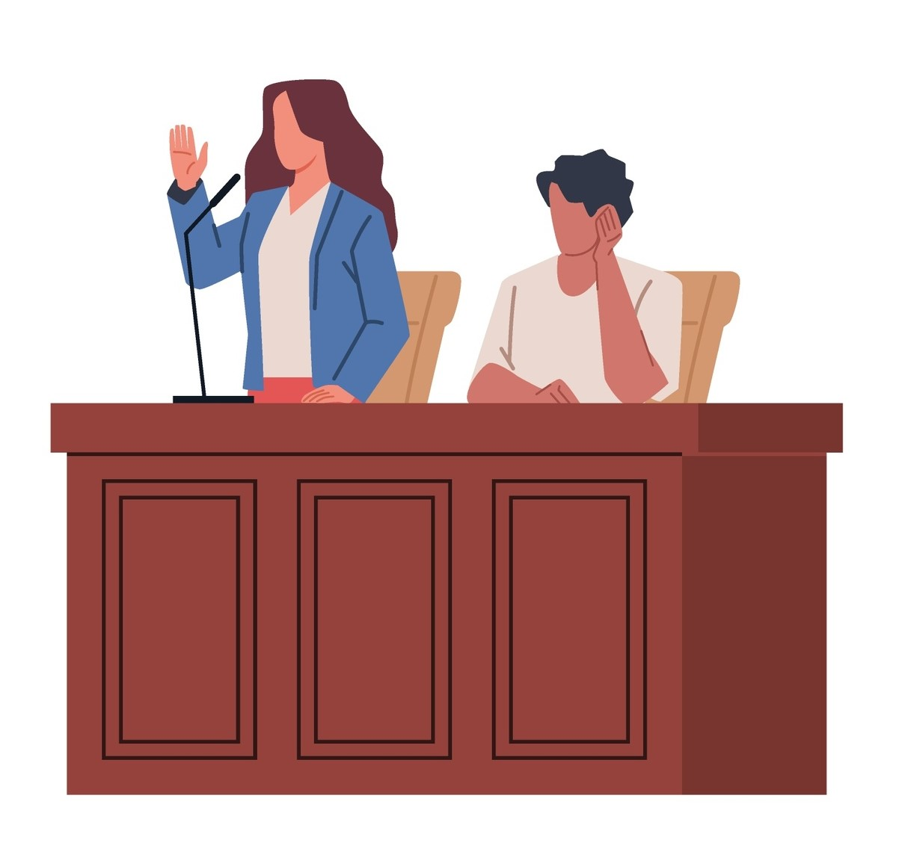
Les objections
Objection Monsieur le juge! La question n’est pas pertinente.
Lorsqu’une règle n’est pas respectée, l’avocate ou l’avocat adverse peut s’objecter ainsi:
Elle ou il se lève.
Elle ou il dit « Objection ».
Elle ou il explique son objection.
Notes:
NOTES AU PERSONNEL ENSEIGNANT
Lire cette diapositive qui résume le contenu du cahier de l’élève p. 13.
Pendant un interrogatoire ou un contre-interrogatoire, les avocates ou les avocats de la partie adverse peuvent s’objecter si elles ou ils considèrent que les règles n’ont pas été respectées.
Si la ou le juge accepte une objection, la preuve sera ignorée. C’est comme si elle n’avait jamais été présentée!
Voici 4 motifs (parmi d’autres) qui permettent de s’objecter :
a) La question n’est pas pertinente.
b) La question est suggestive (lors de l’interrogatoire seulement).
c) Le témoin donne son opinion.
d) Le témoin raconte quelque chose qu’on lui a raconté (c’est du ouï-dire).
L’avocate ou l’avocat qui a une raison de s’objecter doit le faire dès que possible. Pour ce faire, elle ou il se lève et dit « Objection! », puis explique à la juge ou au juge pourquoi.
La ou le juge devra ensuite décider si elle ou il accepte l’objection ou si elle ou il la rejette.
SOURCES
CENTRE D’ACCÈS À L’INFORMATION JURIDIQUE, « eDictionnaire », http://dictionnairereid.caij.qc.ca/recherche#q=objection&t=edictionnaire&sort=relevancy&m=search (consulté le 1er mars 2016).
Trucs et astuces de la magistrature, L’honorable Dominique B. Joly, Cour municipale de la Ville de Montréal, p. 10
Règlement de la Cour supérieure du Québec, chambre criminelle (2002), art. 7 al. 2

Slide 31
Les moyens de défense
J’étais en train de promener mon cher chien Coucou!
L’alibi
La légitime défense
La contrainte
Nul n’est censé ignorer la loi!
Notes:
NOTES AU PERSONNEL ENSEIGNANT
Lire cette diapositive qui nomme les moyens de défense décrit dans le cahier de l’élève p. 14.

Slide 32
Les plaidoiries
Notes:
NOTES AU PERSONNEL ENSEIGNANT
Visionner cette vidéo avec les élèves. L’essentiel de celle-ci est résumé à la diapositive suivante.

Slide 33
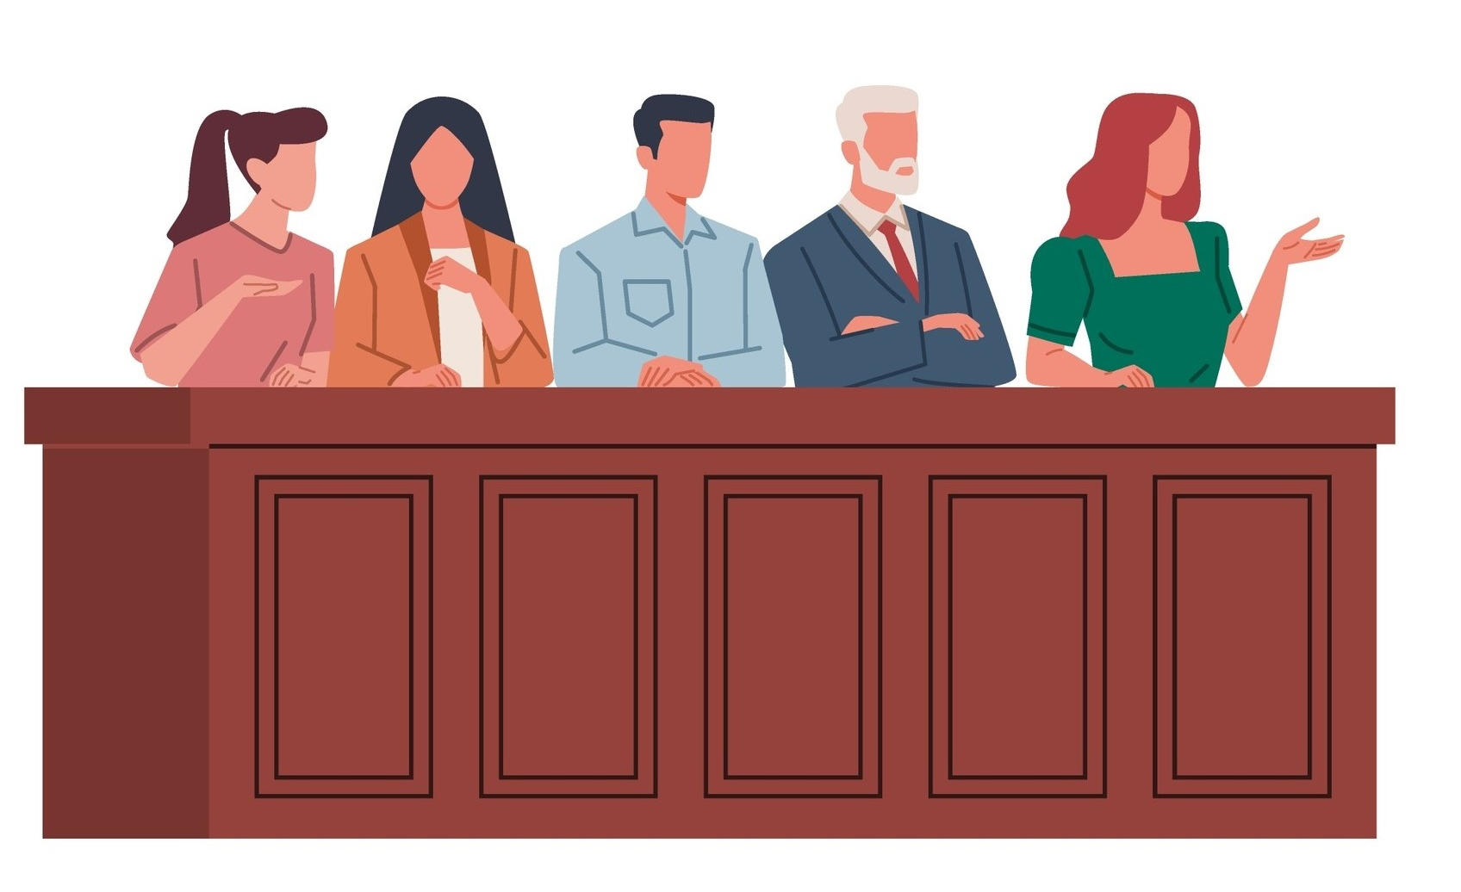
Les plaidoiries
Les avocates et les avocats de la poursuite et de la défense font leurs plaidoiries une fois que toutes les preuves ont été présentées.
La plaidoirie sert à résumer ce qu’on a voulu démontrer et à convaincre la ou le juge (ou le jury) de ses arguments.
Notes:
NOTES AU PERSONNEL ENSEIGNANT
Lire cette diapositive qui résume le contenu du cahier de l’élève p. 14.
Mentionner aux élèves que cette simulation est centrée sur l’interrogatoire, donc il n’y aura pas de plaidoiries. Sauf, si l’enseignante ou l’enseignant en décide autrement.
INFORMATIONS COMPLÉMENTAIRES
Si vous voulez faire vivre une expérience de plaidoirie à vos élèves, mais sur le thème des chartes des droits et libertés, nous vous suggérons l’excellent Programme citoyenneté et chartes, créé par l’Association du Barreau canadien (section Québec). Trouvez de plus amples informations sur notre site Web : www.educationjuridique.ca/fr/reseau/ressources-externes/
SOURCES
Code criminel, art 651.
Michel BEAUCHEMIN, Collection de droit 2015-2016, Volume 11 – droit pénal : procédure et preuve, Titre I – la procédure et la preuve, chapitre IV, à la p 101, en ligne : http://edoctrine.caij.qc.ca/collection-de-droit/2015/11/831832433/

Slide 34
Les délibérations, le verdict et la peine
Notes:
NOTES AU PERSONNEL ENSEIGNANT
Visionner cette vidéo avec les élèves. L’essentiel de celle-ci est résumé à la diapositive suivante.

Slide 35
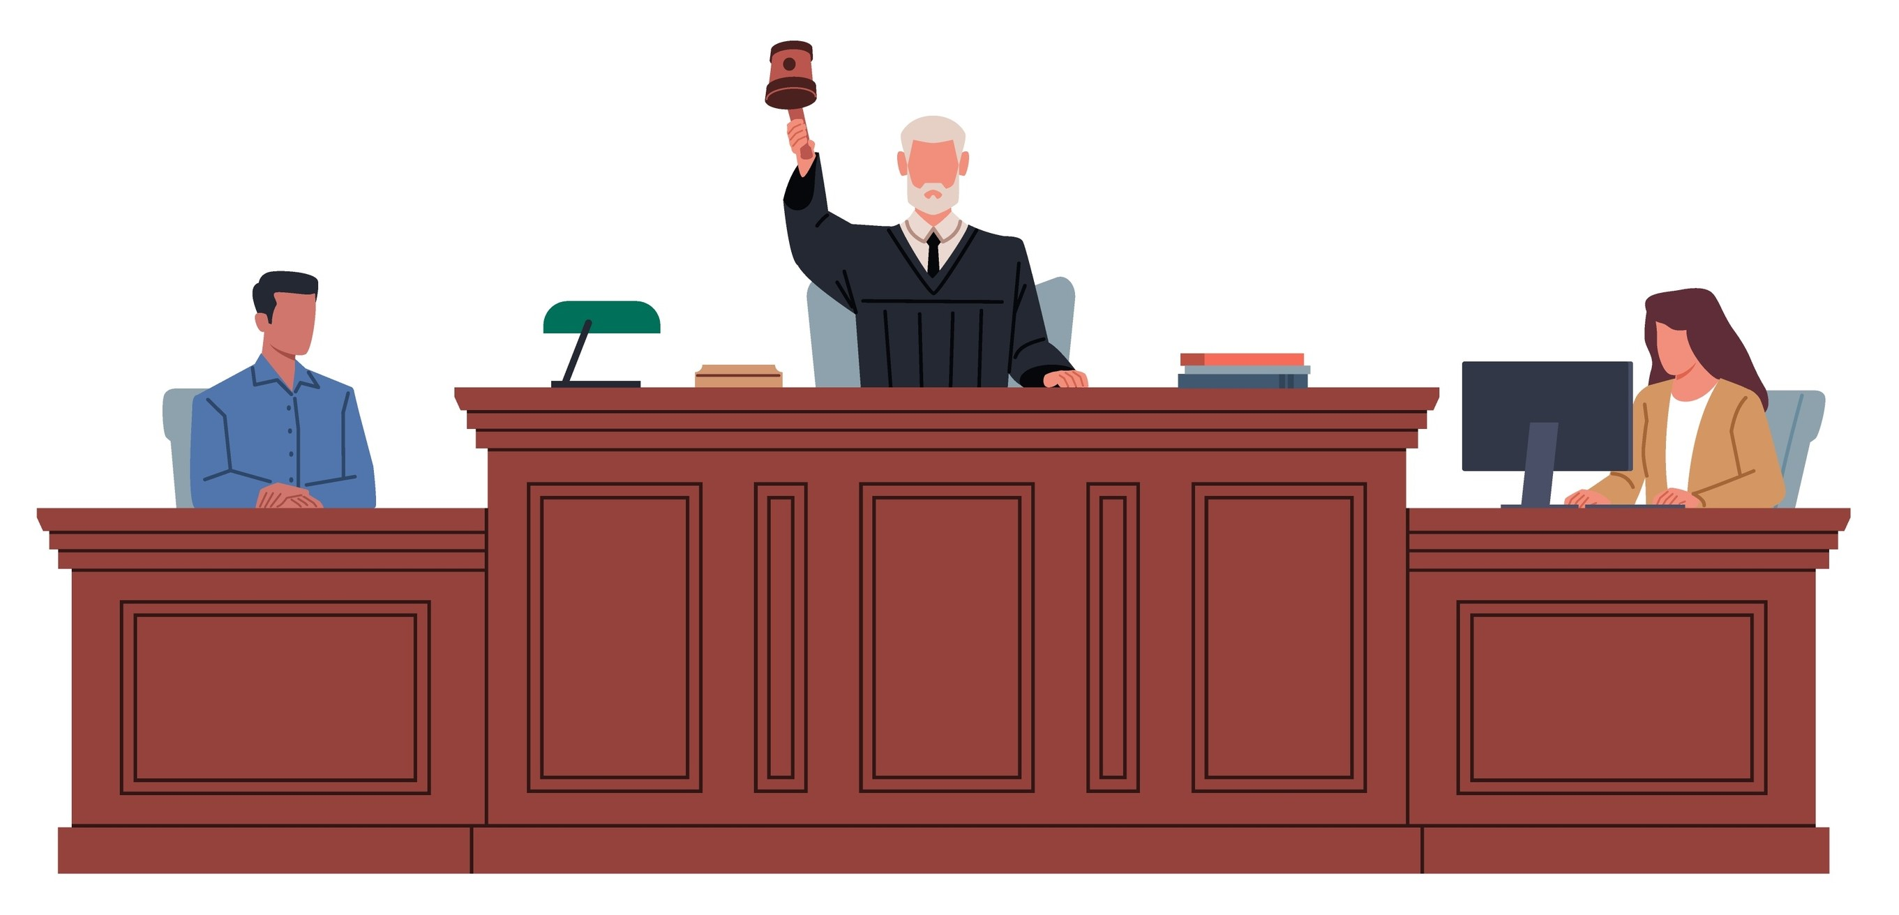
Le verdict
Après avoir entendu les plaidoiries, la ou le juge (ou le jury) se retire de la salle de cour pour « délibérer » (réfléchir à la décision qu’elle ou il prendra).
C’est à ce moment que la juge, le juge (ou le jury) décide si la personne accusée est coupable hors de tout doute raisonnable ou non.
Si un doute subsiste, l’accusé doit être déclaré non coupable.
Notes:
NOTES AU PERSONNEL ENSEIGNANT
Lire cette diapositive qui résume le contenu du cahier de l’élève p. 15.
SOURCES
Loi constitutionnelle de 1982, Annexe B de la Loi de 1982 sur le Canada (R-U), 1982, c 11, <http://canlii.ca/t/q3x8> (Charte canadienne des droits et libertés), « Garanties juridiques », art. 9, 10, 11
Code criminel, L.R.C. 1985, c. C-46, art. 652.1(1).
R c. Oakes (1986) 1 RCS 103, EYB 1986-67556
Pierre Béliveau et Martin Vauclair, Traité général de preuve et de procédures pénales, 22e éd, Cowansville (Qc), Yvon Blais, 2015, p. 1101 et suivantes.
Hubert Reid, Dictionnaire de droit québécois et canadien, 4e ed, Montréal, Wilson et Lafleur, 2010, sub verbo « délibéré »

Slide 36
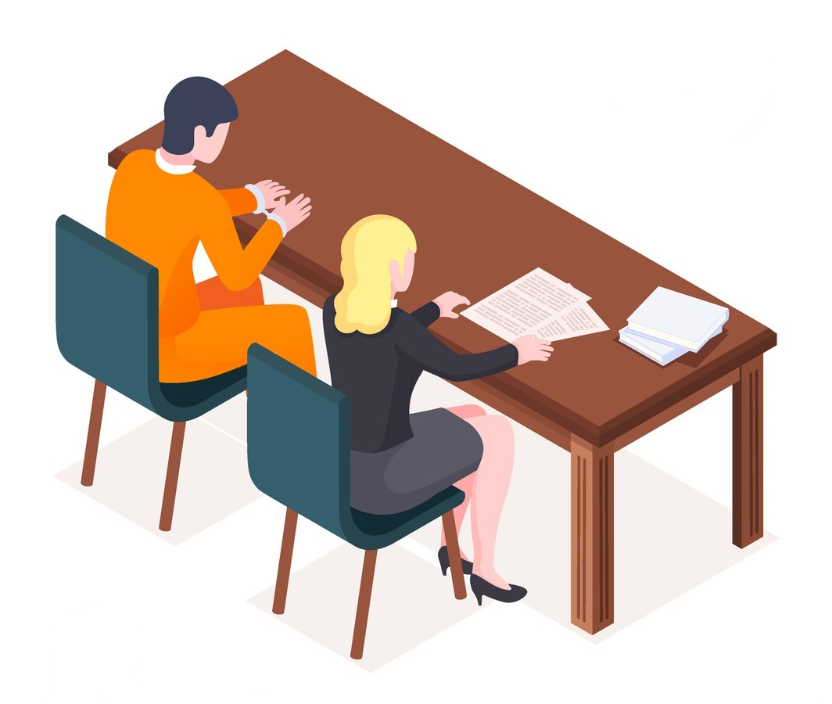
Et ensuite…
Si la personne accusée est déclarée coupable, la ou le juge (jamais le jury) déterminera la peine.
La ou le juge peut décider de prendre sa décision sur le banc, c’est-à-dire dans la salle de cour, ou elle ou il peut écrire un jugement expliquant sa décision.
Si la Poursuite ou la Défense croit que la décision contient une erreur, elle peut faire une demande d’appel de la décision.
Notes:
NOTES AU PERSONNEL ENSEIGNANT
Lire cette diapositive qui résume le contenu du cahier de l’élève p. 15.
La détermination de la peine
Cette étape se fait après que le verdict soit rendu.
Dans sa réflexion, la ou le juge garde en tête les grands principes et objectifs de la peine en général. Elle ou il prend aussi compte de faits en rapport avec la personne accusée ou le crime commis, les « circonstances aggravantes ou atténuantes », qui pourraient justifier que la peine soit plus ou moins sévère. Elle ou il doit toujours écouter les arguments que la Poursuite et la Défense souhaitent apporter à ce sujet.
En plus de l’emprisonnement, différentes peines sont possibles, par exemple :
l’amende;
une peine dans la communauté;
etc.
La ou le juge peut aussi décider que ce n’est pas approprié que la personne accusée soit punie, vu les circonstances particulières, même si elle est reconnue coupable (c’est « l’absolution »).
Attention! La ou le juge n’est pas totalement libre dans son choix. Le Code criminel précise parfois quelle est la peine la plus sévère ou la moins sévère qui peut être donnée pour ce type d’infraction. La ou le juge doit aussi donner une peine semblable à ce qui a été donné par les tribunaux dans le passé dans des circonstances semblables (sauf s’il est justifié qu’elle ou il s’en écarte).
* Pour plus d’informations sur les étapes d’un procès criminel, vous pouvez consulter l’article d’Éducaloi : Le procès criminel, comment ça marche? (www.educaloi.qc.ca/capsules/le-proces-criminel-comment-ca-marche/)
SOURCES
Code criminel, L.R.C. 1985, c. C-46, art. 716 et ss.
Code criminel, L.R.C. 1985, c. C-46, art. 675 et 676.
Code criminel, L.R.C. 1985, c. C-46, art. 718, 718.2, 718.3, 723, 730.
Nicolas BELLEMARE, Collection de droit 2015-2016, Vol. 11 – Droit pénal : procédure et preuve, Titre I, p. 104 à 108 et p.273-274.
R. c. Nasogaluak, [2010] 1 RCS 206 aux para 43-44, 2010 CSC 6 (CanLII).

Slide 37
Le décorum
Le mot « décorum » est un grand mot pour dire « ensemble de règles que l’on doit respecter à la cour ».
Les personnes présentes dans la salle doivent :
Garder le silence,
Éteindre leur cellulaire,
Se lever quand la ou le juge arrive et quitte.
Les avocates et les avocats doivent :
Se lever pour s’adresser à la juge ou au juge,
Dire « Madame la juge » ou « Monsieur le juge »,
Être respectueux.
Notes:
NOTES AU PERSONNEL ENSEIGNANT
Lire cette diapositive qui résume le contenu du cahier de l’élève p. 16.
Les personnes présentes dans la salle doivent :
Garder le silence.
S’habiller convenablement (ex. pas de chapeau ou de camisole, etc.).
Éteindre leurs cellulaires, appareils photo et autres appareils et s’abstenir de les utiliser.
S’abstenir d’enregistrer, de quelque façon que ce soit, ce qui se dit dans la salle de cour.
S’abstenir de manger, boire ou mâcher de la gomme.
Toujours être respectueux et suivre les consignes du personnel de la cour.
Se lever lorsque la ou le juge entre ou sort de la salle d’audience.
Les avocates et les avocats doivent :
Se lever pour s’adresser à la juge ou au juge.
Toujours être respectueux.
S’adresser au juge en disant : « Monsieur le juge » ou « Madame la juge ».
S’abstenir d’interrompre la ou le juge ou la partie adverse (sauf pour s’objecter).
* Pour plus d’informations sur le décorum, vous pouvez consulter l’article de JuridiQC : Les règles et usages à suivre à la Cour en 10 questions
(https://juridiqc.gouv.qc.ca/separation-et-divorce/tribunal/fonctionnement-de-la-cour/les-regles-et-usages-a-suivre-a-la-cour-en-10-questions)
SOURCES
Règlement de la Cour du Québec, RLRQ, c. C+25.01, r.9, art.22(1), 25(1), (2) et (3), 29(1).
Règles de procédure de la Cour supérieure du Québec, chambre criminelle, TR/2002-46, art. 4, 7(2), 8(1), (2) et (3), 8A.
Cour du Québec, Lignes directrices concernant l’utilisation des technologies en salle d’audience, en ligne: <http://www.tribunaux.qc.ca/c-quebec/CommuniquesDocumentation/LignesDirectricesTech_28mars2013.pdf>
Fondation du Barreau, Guide « Seul devant la Cour en matières criminelles et pénale », www.fondationdubarreau.qc.ca/pdf/publication/seul-devant-la-cour-criminelle-penale-fr.pdf, p. 17 (consulté le 1er mars 2016).

Slide 38
Prochaines étapes de l’activité
Découverte de la mise en situation,
Division en deux grandes équipes (Poursuite et Défense),
Rédaction, en sous-groupes, de questions pour interroger les témoins,
Pratique de ses questions avec le membre d’une autre équipe,
Répartition des rôles,
Mise en commun des meilleures questions pour les avocates et les avocats.
Notes:
NOTES AU PERSONNEL ENSEIGNANT
Expliquer et animer les prochaines étapes de l’activités. Celles-ci sont décrites dans le cahier de l’élève p. 17.

Slide 39
Répartition des rôles
Le témoin de la poursuite,
Le témoin de la défense,
L’avocate ou l’avocat de la poursuite (un ou plusieurs),
L’avocate ou l’avocat de la défense (un ou plusieurs),
La ou le juge,
La paratechnicienne ou le paratechnicien judiciaire,
L’huissière-audiencière ou l’huissier-audiencier,
Le public (les autres élèves).
Notes:
NOTES AU PERSONNEL ENSEIGNANT
Utiliser cette diapositive lors de la répartition des rôles. Ces informations sont aussi présentes dans le cahier de l’élève p. 17.

Slide 40
Le jour du procès simulé
Respecte le décorum.
Chacune et chacun joue son rôle en respectant le script.
Les avocates et les avocats posent des questions pertinentes aux témoins.
Les témoins répondent aux questions avec des faits prévus dans leur aide-mémoire.
Les avocates et les avocats soulèvent des objections justifiées.
Le public écoute le procès sans déranger.
Chacune et chacun prend des notes sur les preuves les plus intéressantes.
Notes:
NOTES AU PERSONNEL ENSEIGNANT
Utiliser cette diapositive au début de la période du procès simulé. Ces informations sont aussi présentes dans le cahier de l’élève p. 18.

Slide 41
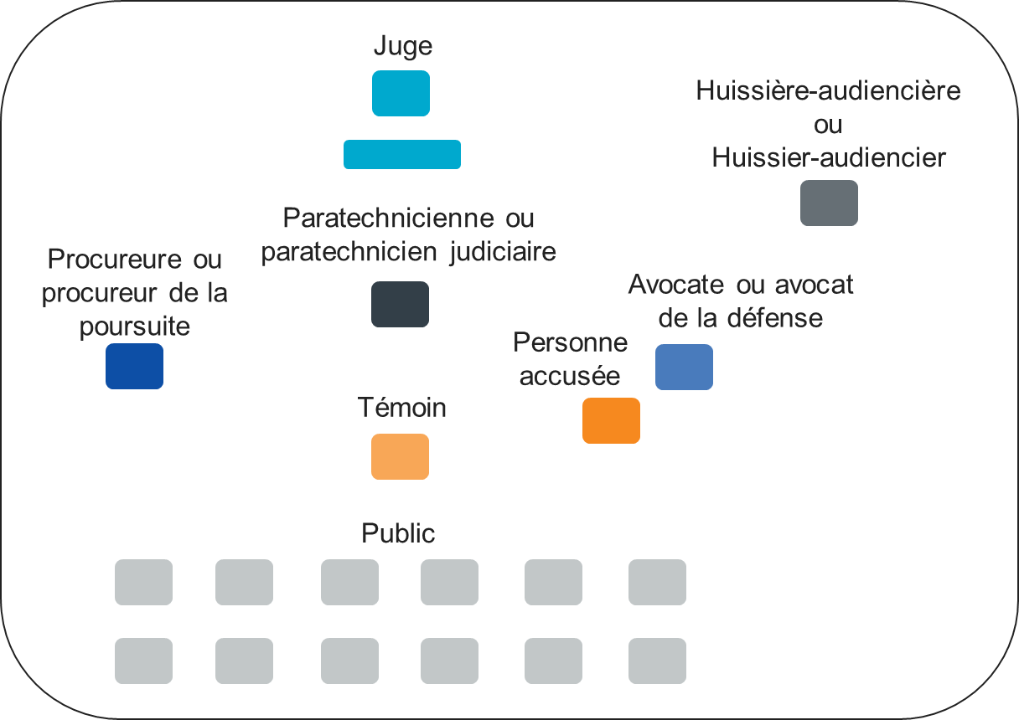
Plan de la salle d’audience
Notes:
NOTES AU PERSONNEL ENSEIGNANT
Utiliser cette diapositive au début de la période du procès simulé. Ces informations sont aussi présentes dans le cahier de l’élève p. 18.

